Slide 1
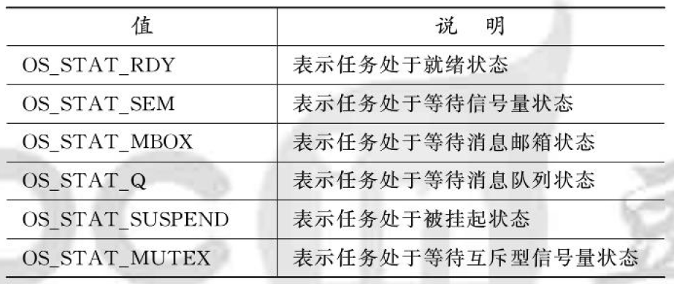
由于每个任务都可以访问全局变量，都在同一个内存空间下，所以，每个任务都没有自己的私有空间，但是有自己的私有数据。因此 ucos 所有的任务都是线程。归根结底是stm32没有虚拟内存/MMU的原因。
进程
UCOS-II
系统任务
空闲任务
Os_lowest_prio
操作系统必须使用的，可自定义OSdleCtr
线程
统计任务
可选
Os_lowest_prio+1
事件控制块指针
一般C语言，a[0]=*a 地址都是低于a[1]=(*p+1)的
空闲任务
用户任务
消息指针
删除标志
就绪表访问
任务状态
等待时间

Slide 2
任务的状态分析
假如你是设计师？
任务首先需要有个定义，是能够执行某种功能的单元。
计算机术语中进程还是线程主要区分点是是否有私有空间(不是私有变量！！！)，比较简单的操作系统中任务被定义为线程即一个函数。
由于是操作系统的内核在自动的实现任务调度，所以操作系统如果不认识这个任务(函数, 下同) ，那么任务就不可能被调用，认识任务的方式一般都是人为在启动操作系统之前传递给操作系统的。(ucos中的TaskCreate)，所以任务没有被认识之前的必须有一个状态，叫做睡眠状态，还没起来和操作系统打招呼呢。
对于认识的任务，操作系统不可能同时调用几个任务，所以任务必须有等待CPU状态。
任务有的时候需要调用系统的资源，但是如果其他任务之前也正在调用该资源，那么可能会违反可重入的代码原则，不同情况下代码的输出结果不同，就会出现致命的错误，所以无法得到资源的任务不能运行时，只能退出运行状态等待资源。这种状态叫等待资源和CPU状态
任务正在执行时，也是一个状态，可以称为运行状态。
为了防止单个任务一直占据CPU，或者为了等待一定的时间，我们需要delay一些时间，此时任务处于延迟状态

Slide 3
任务控制块结构体分析
任务控制块是操作系统认识任务的重要名片，必须包含任务的所有特性和状态，
使得操作系统能够快速了解任务的状态，并立刻做出调度判断
任务人名 —— 人可以读懂的名称
任务运行基本环境 —— 指向代码块的指针(上次任务调度时的PC值)，寄存器值存储区(一般为栈，也可以是数组)。有了这些数据，就可以完全的实现上次任务执行的运行环境
任务状态指示 —— 用于内核检查任务的状态，等待CPU状态，等待资源和CPU状态，运行状态
任务挂起指示—— 有时候我们不希望任务被删除，但是暂时不需要运行，可以挂起。其他任务中使之不挂起。当然这个任务可以用锁实现，但是锁是比较宝贵的资源。
任务临时变量存储 —— 编译器默认为栈
指向其他任务控制块的指针 —— 便于操作系统遍历任务名片，更新状态
延迟状态 —— 延迟时间节拍。便于延迟结束之后调度回来。

Slide 4
系统为任务配备了任务控制块且在任务就绪表中进行了就绪登记
任务创建
就绪状态
中断服务状态
等待状态
运行状态
睡眠状态
1.delay
2.任务切换
就绪表不注销
就绪表中登记,
分配TCB
任务切换
删除TCB
就绪表中登记
删除TCB
获得了 CPU的使用权
任务以代码的形式驻留在程序空间（ROM或RAM)
中断
Suspend
等待资源
删除TCB
中止运行而去执行中断服务程序
正在运行的任务，需要等待一段时间或需要等待一个事件发生再运行时
Pending or Suspended

Slide 5
就绪表
当前运行任务
任务创建
就绪/运行
等待状态
睡眠状态
中断服务状态
1.delay
获得了 CPU的使用权
2.任务切换
就绪表不注销
任务1
等待信号量
任务2
任务切换
就绪表中登记
任务3
任务以代码的形式驻留在程序空间（ROM或RAM)
任务1
删除TCB
等待互斥信号量
资源无法获取，delay
Pending or Suspended
无TCB任务
任务1
中断
等待信号邮箱
删除TCB
任务1
等待信号队列
等待信号量集
任务1
中止运行而去执行中断服务程序

Slide 6
Ucos-II 将等待资源和CPU状态、等待CPU状态的任务划分为不同的区域。这样内核就不需要判断最高优先级的任务是不是出于等待资源和CPU状态了
CPU只从等待CPU状态的区域中挑选任务执行，
资源到来时，内核自动将任务从一个区域(等待资源和CPU状态)调到另一个区域(等待CPU状态)
但是节拍服务函数同时管理这两块区域
TCB
等待资源
睡眠
等待CPU
节拍
挂起

Slide 7
信号量结构
任务同步
信号的数量(0/1/2/3/…)
等待它的任务 —— TCB链表或者其他代替TCB的形式(UCOS使用的是任务等待表)
操作：新建信号量，删除信号量，获取信号量，释放信号量，重设信号量，中止等待信号量，信号状态查询

Slide 8
任务同步
互斥信号量结构
信号是否可用(0/1)
占有它的任务 —— TCB指针
防止任务优先级反转的临时优先级值
操作：
获取互斥信号量
释放互斥信号量

Slide 9
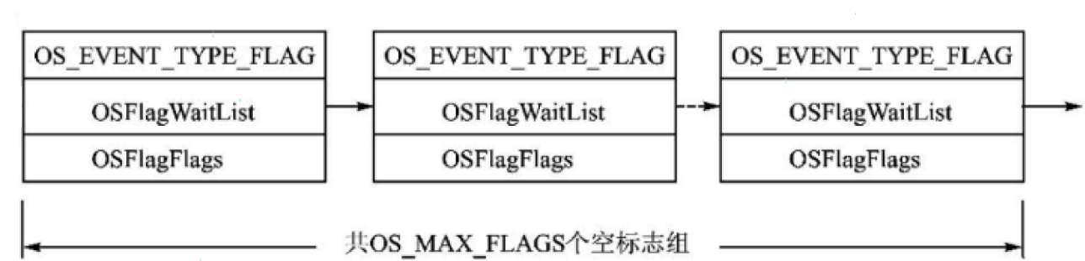
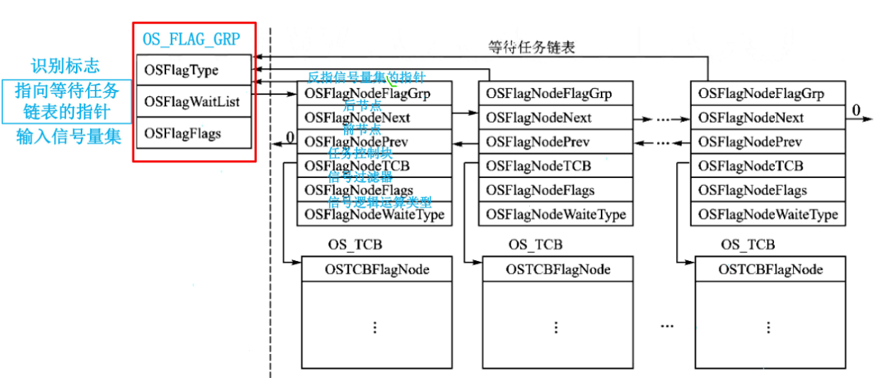
信号量集结构
信号量集的数量 (8/16/32位变量)
等待它的任务 —— TCB链表或者其他代替TCB的形式
新加入

Slide 10
邮箱结构
任务通讯
信号的数量(0/1/2/3/…)
等待它的任务 —— TCB链表或者其他代替TCB的形式
消息队列结构
信号是否可用(0/1)
等待它的任务 —— TCB链表或者其他代替TCB的形式
防止任务优先级反转的临时优先级值

Slide 11
任务就绪表
内核从这里选择任务进行执行
掩码
OSTCBBitY
一维数组OSRdyTbl
OSRdyGrp
0
0
1
0
0
0
0 | 0 | 0 | 0 | 0
0 | 0 | 0 | 0 | 0
0 | 0 | 1 | 0 | 0
0 | 0 | 0 | 0 | 0
0 | 0 | 0 | 0 | 0
0 | 0 | 0 | 0 | 0
1
OSRdyGrp[OSTCBY]
OSRdyTbl[OSTCBX]
OSTCBBitX
0 | 0 | 1 | 0 | 0
OSTCBX = 2
掩码

Slide 12
任务等待表
内核从这里选择任务进行就绪表
掩码
OSTCBBitY
OSEventTbl
OSEventGrp
0
0
1
0
0
0
0 | 0 | 0 | 0 | 0
0 | 0 | 0 | 0 | 0
0 | 0 | 1 | 0 | 0
0 | 0 | 0 | 0 | 0
0 | 0 | 0 | 0 | 0
0 | 0 | 0 | 0 | 0
1
OSEventGrp
[OSTCBY]
OSTCBBitX
0 | 0 | 1 | 0 | 0
OSTCBX = 2
掩码

